Slide 1




편의점 관리 소프트웨어 개발 프로젝트
콘솔 기반 시스템 구현을 통한 효율적인 편의점 운영 솔루션

Slide 2

목차
01
프로젝트 개요
04
핵심 기능 구현 설명
- 프로젝트 목표 및 기대 효과
- 물품 입력
- 물품 계산
02
시스템 설계
05
향후 보완 계획 및 느낀 점
- 전체 시스템 구조 설계
- 데이터베이스 설계
- 사용자 인터페이스 설계
- 데이터 입출력 방식
- 파일 시스템 활용
- 데이터 백업 및 복구 방안
03
요구사항에 맞는 동영상 설명

Slide 3




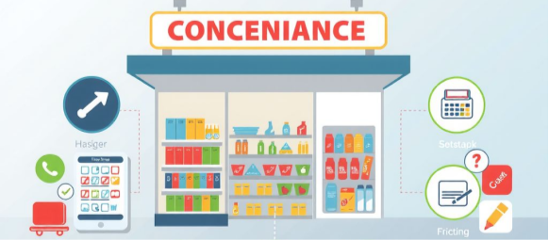
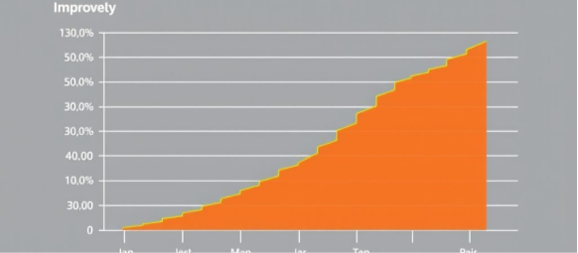
프로젝트 개요
요구사항에 맞춘 철저한 개발 완성
프로젝트 목표 및 기대 효과
- 전체 기능을 요구사항 문서 기준으로 구현
- 제품 입력, 재고 확인, 물품 입고, 계산, 검색
- 예외 처리 반영
- 빠른 결과보다 이해 중심으로 천천히 구현
- 각 기능의 구조와 흐름을 직접 설계하고 구현
- 콘솔 개발을 통해 Java, DB, 구조에 대한
이해도 향상

Slide 4
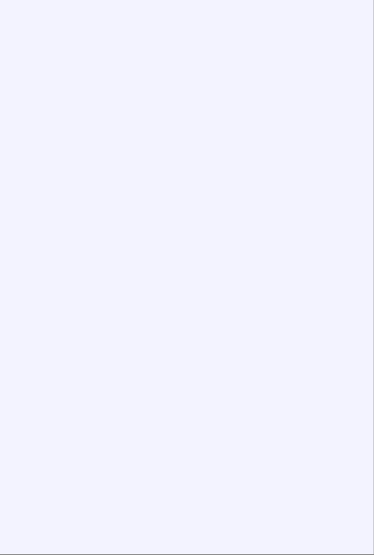
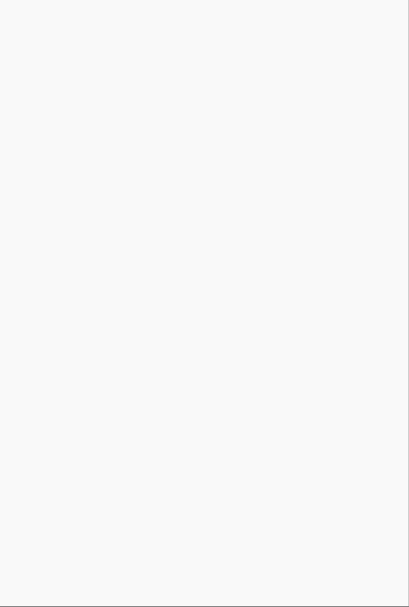
시스템 설계
전체 시스템 구조
데이터베이스 설계
사용자 인터페이스 설계
- 콘솔 기반 흐름
- 제품 입력 및 확인
- 제품 입고
- 제품 계산
- 매출 확인 및 종료
- 종료시 일당 계산
- 각 기능 독립 구현
- 재사용성 고려 로직 분리
- 직원 테이블
- 제품 테이블
- 결제 테이블
- 잔고 테이블
- 콘솔 출력 메뉴
- 숫자 선택 방식
- 유효하지 않은 입력 시 오류
- 유통기한
- 19금 여부
- 거스름돈 계산 등 안내
- 종료 시 인사말

Slide 5
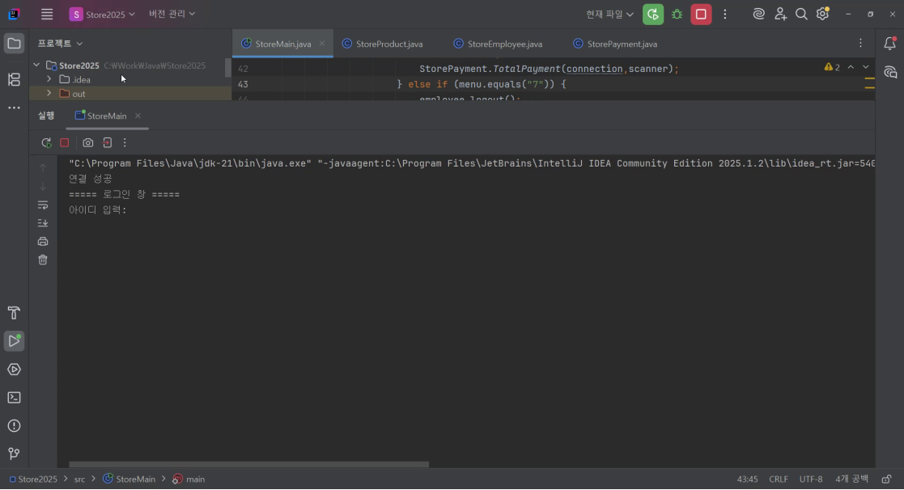
요구사항 1,2,3,4,5
시작시 로그인 창
아이디 , 패스워드 입력
개인정보 표시
로그인 후 날짜, 시간 저장

Slide 6
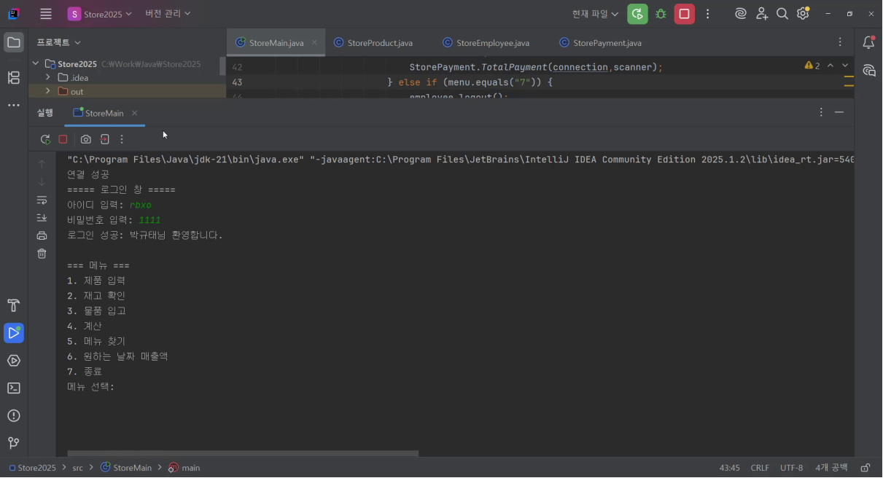
요구사항 8,9,10
제품 입력 메뉴
제품 입력
제품 10개

Slide 7
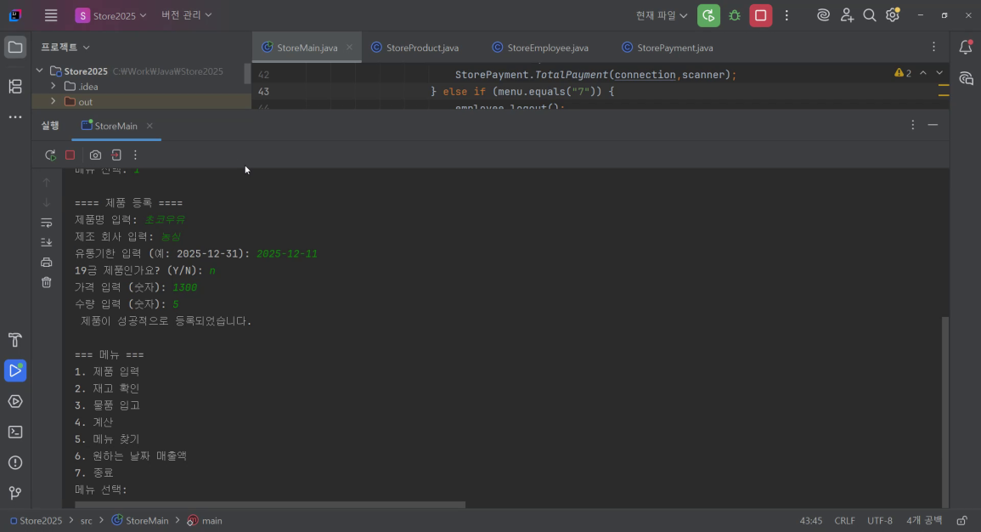
요구사항 13,14,15,16,17,18,19
제품 확인 메뉴
*통해 보여줌
제품 입고 메뉴
랜덤 물품 도착

Slide 8
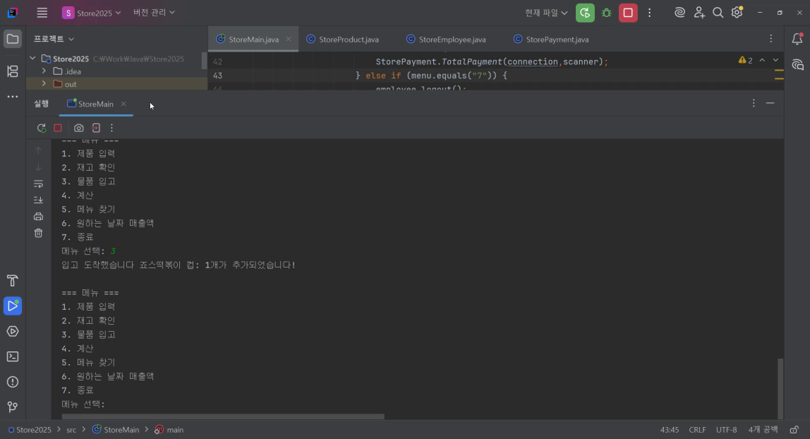
요구사항 19,20,21,22,23,25
계산 메뉴 구성
제품을 구매하는 것처럼 구성
19금 물품 확인
현금 제출 거스름돈 계산
재고 , 잔고 업데이트
유통기한 지난 제품 확인

Slide 9
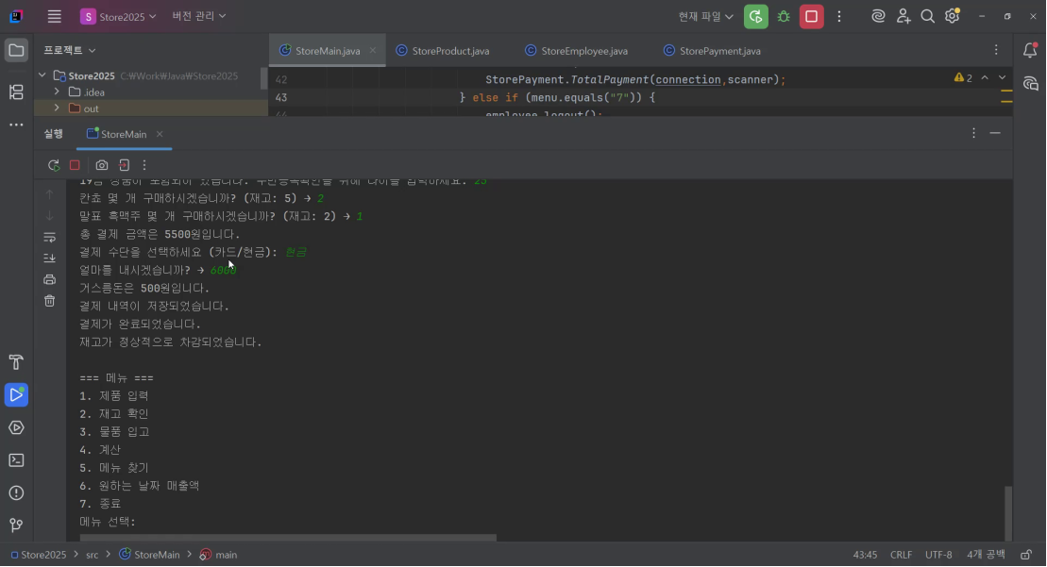
요구사항 26, 27, 28
제품 찾는 메뉴
원하는 날짜 매출 정보
종료 후 인사말

Slide 10
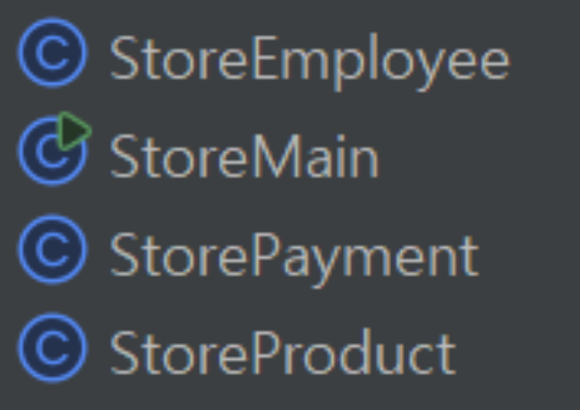
편의점 관리 시스템 클래스 구조 설명
1. 직원 관련 기능 클래스
2. 메인 실행부 클래스
3. 결제 기능 클래스
4. 상품 관련 기능 클래스

Slide 11
메서드 기능 구현
제품 입력
계산 시스템
- 제품명, 제조사, 유통기한,
가격, 수량, 19금 여부
- product에 입력한 제품
데이터가 insert됨
- 19금 항목은 Y/N 체크
- 최소 10개 입력
- 고객이 제품을 선택 → 가격 합산 → 결제 수단 선택
- 카드/현금에 따라 처리 방식
- 결제 내역은 PAYMENT
테이블에 자동 저장
- 19금 제품 포함 시, 성인 인증 확인 절차 있음
- 결제 완료 후 상품 재고 차감, 잔고 갱신 처리
- 유통기한 지난 제품 구매 시, 경고 메시지 출력 기능 구현

Slide 12
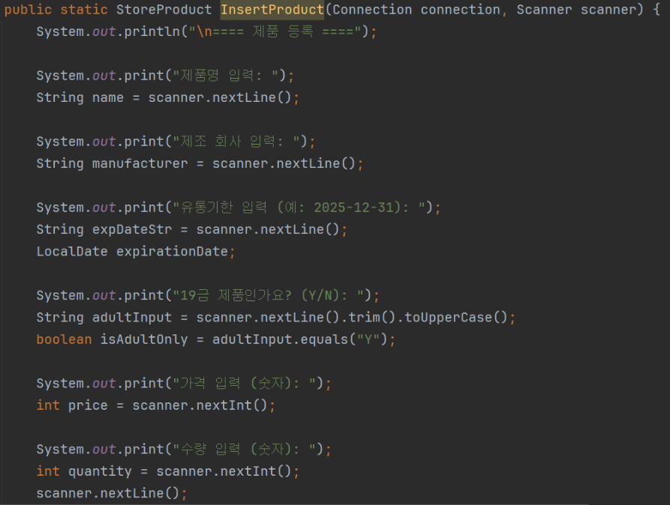
제품 입력 - 사용자 입력 단계
제품 입력 기능은 데이터베이스와 연결하기 위해 Connection과 사용자 입력을 받기 위한 Scanner를 사용합니다.
사용자에게 제품명, 제조사, 유통기한, 가격, 수량, 19금 여부를 지역 변수에 입력받습니다.

Slide 13
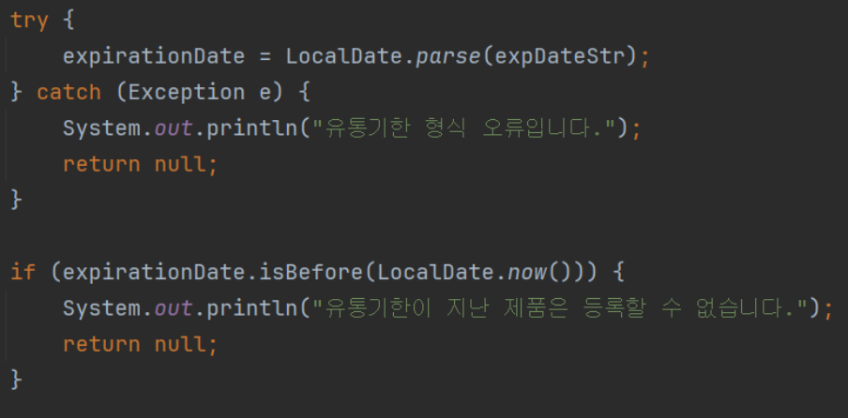
제품 입력 - 유효성 검사 단계
유통기한은 문자열로 입력받기 때문에 날짜 형식이 맞는지 검사 후 오늘보다 날짜 이전이면 등록을 막는 로직 구현

Slide 14
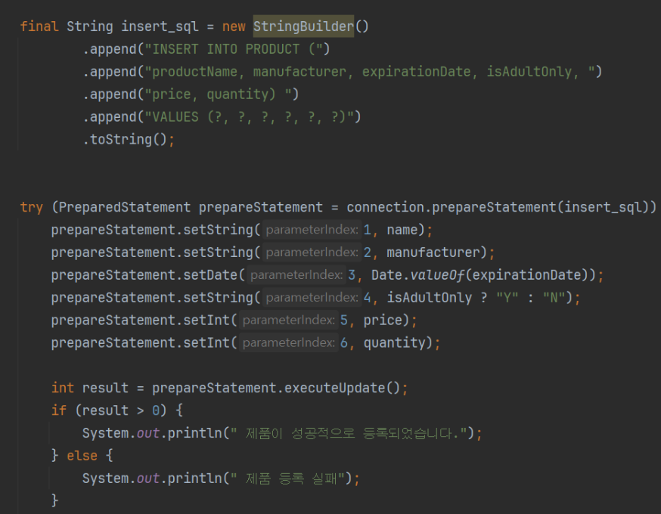
제품 입력 - 데이터베이스 저장
SQL 구문은 가독성을 높이기 위해서StringBuilder를 사용하여 여러 줄로 나누어 작성했습니다.
입력받은 값들은 PreparedStatement의 ? 자리에 순서대로 바인딩됩니다.
executeUpdate()를 실행하면 실제로 DB에 저장되며 try - catch로 오류 처리 했습니다.

Slide 15
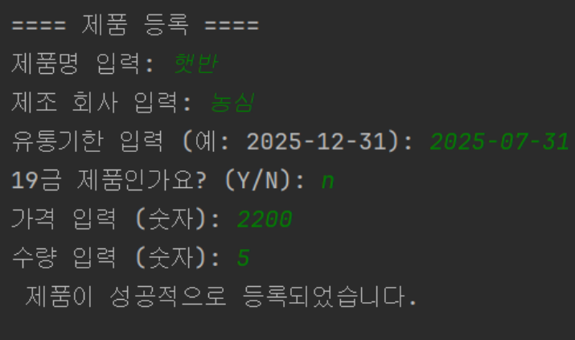
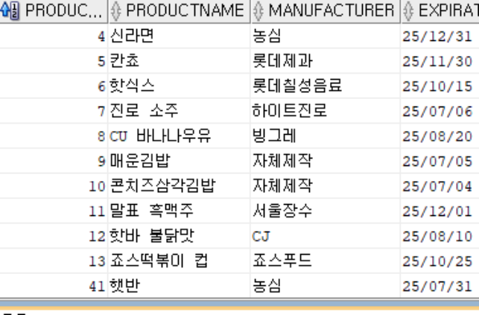

제품 입력 - 결과값

Slide 16
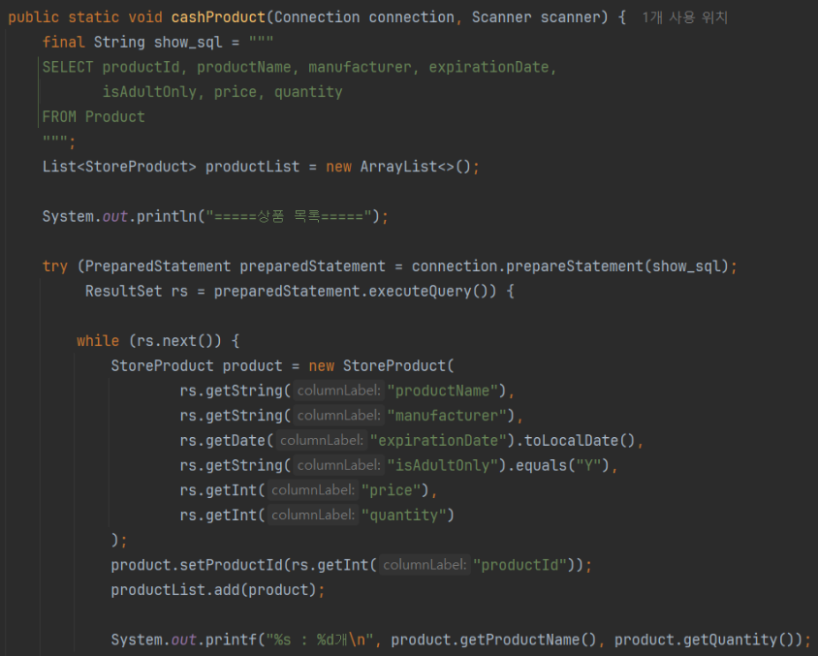
계산 - 상품 목록 호출
상품 목록을 불러오기위해 connection 객채를 통해 연결 후 scanner 객채를 통해 입력을 받을 수 있도록 합니다.
조회된 상품 정보를 저장하기 위해 리스트를 새로 생성합니다
SQL문을 실행해 상품정보를 가져와서 리스트에 추가합니다.
각 상품명을 출력하면서 재고도 함께 보여줍니다 EX) 신라면 : 8개

Slide 17
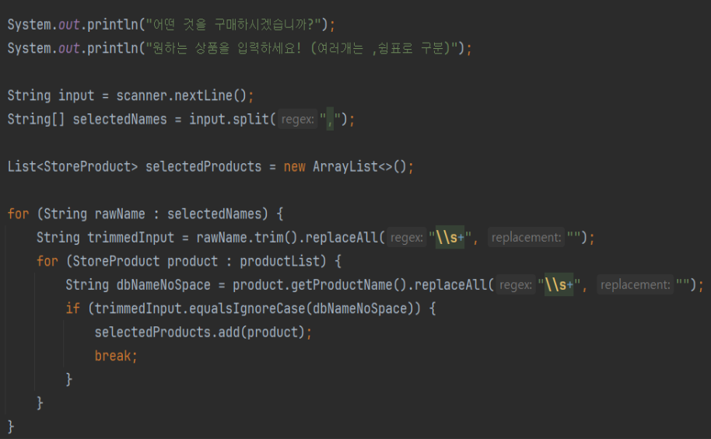
계산 - 상품 선택 받기
사용자에게 상품명을 입력.( 쉼표로 여러개 가능)
일치하는 상품을찾아 selectList에 추가
존재하지 않는 상품일 경우 예외처리

Slide 18
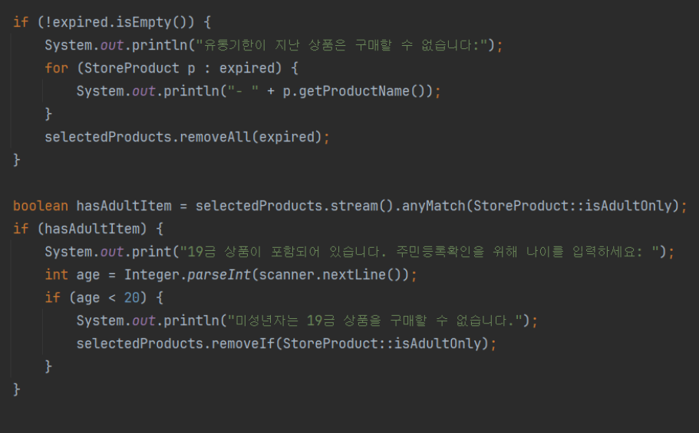
계산 - 유통기한 19금 상품 여부 확인
오늘 날짜와 비교하여 유통기한 지난 상품을 찾음
선택된 상품 중 isAdultOnly가 true인 항목이 있는지 확인
있다면 나이를 입력받아 20세 이상인지 판단

Slide 19
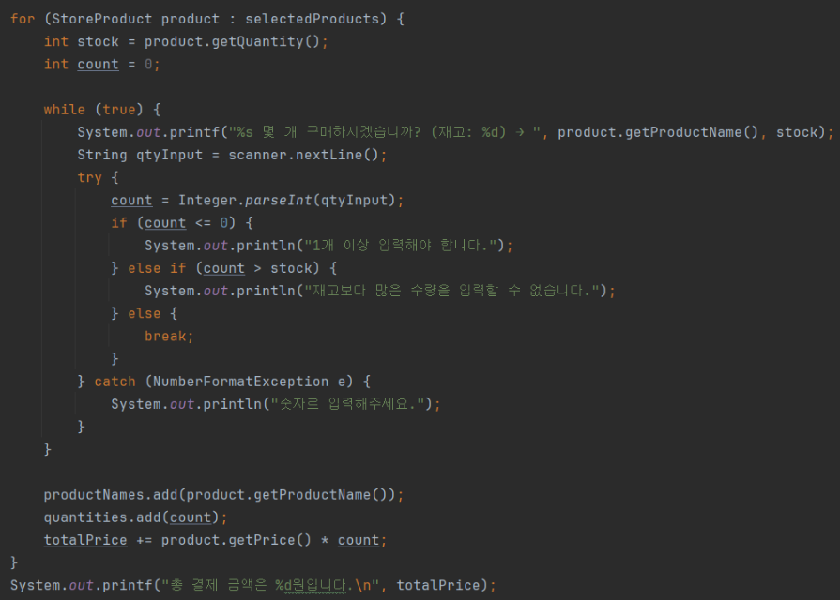
계산 - 구매 수량 입력
남은 상품 중 각 상품마다 몇 개 살 건지 물어봄
재고보다 많은 수량은 입력할 수 없음
총 결제 금액 계산

Slide 20
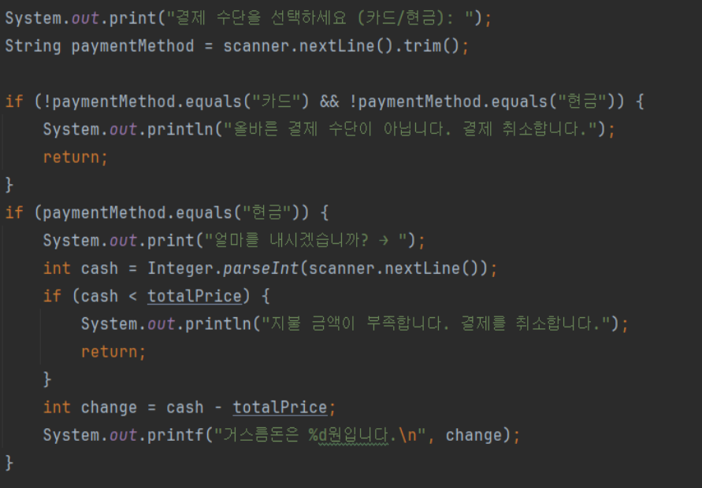
계산 - 결제 수단 선택
사용자에게 결제 수단(카드/현금) 선택 받음
현금이면 지불 금액도 입력받아 거스름돈 계산
카드/현금 외 입력 시 결제 취소 처리

Slide 21
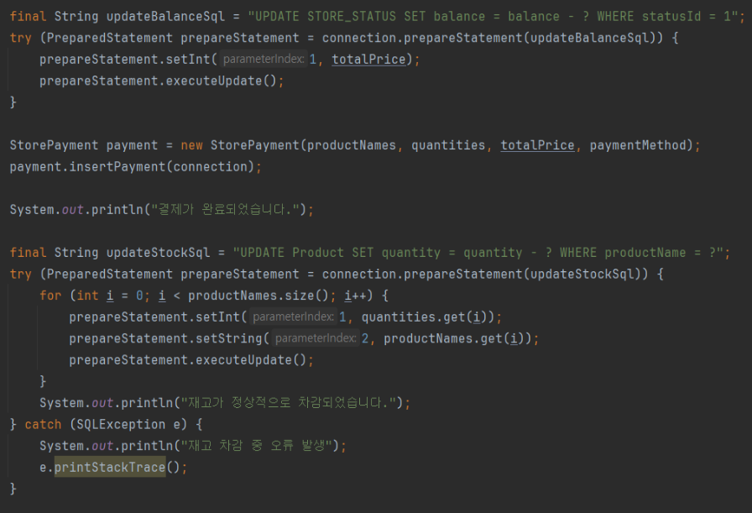
계산 - 잔액 업데이트 및 재고 차감
1. 구매한 결제 금액만큼 잔고 증가
2. 결제한 상품 각각에 대해 구매 수량만큼 재고 감소

Slide 22
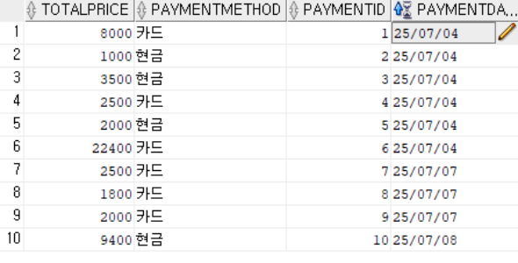
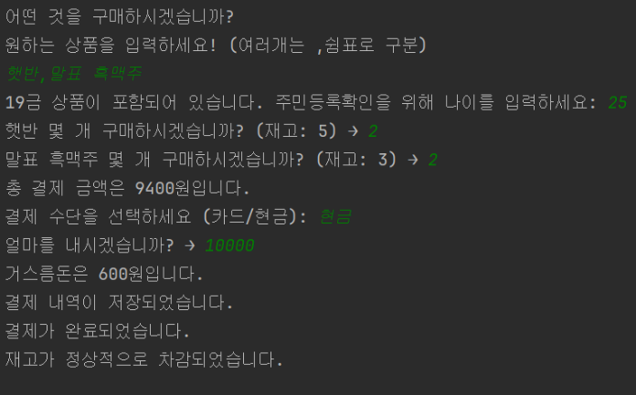
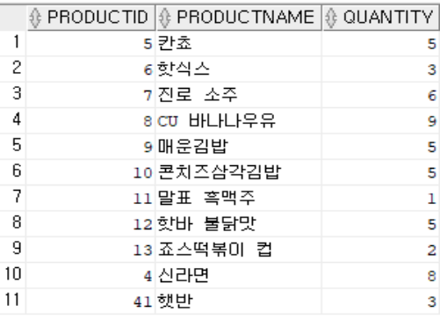
계산 - 콘솔 실행 결과

Slide 23

기능 확장을 위한 개발 아이디어
유통기한 임박 상품 자동경고 - 3일 이하 남은 제품은 별도 표시
반품 및 환불 처리 기능 - 결재한 상품을 일정 시간 내에 반품하고 환불 금액을 잔고에서 차감
3. 고객 영수증 출력 기능 - 구매 내역을 형식화해서 콘솔에 출력

Slide 24

느낀 점
이번 프로젝트를 진행하면서,
강사님이 알려주신 코드를 하나하나 따라하며 구조를 이해하고
직접 머릿속으로 흐름을 떠올리면서 구현해보는 경험이 새로웠습니다.
처음엔 막막했지만,
천천히 단계를 나눠서 접근하니 생각보다 잘 동작하는 게 신기했고,
이 과정을 통해 실제로 실력이 많이 향상되었다고 느꼈습니다.

